Slide 1
北京市公共充电设施需求与利用的网格差异
基于2025年1月与7月数据的比较 · 阶段进展
Notes:
最新口径：reports/time_month_policy.md；reports/cleaning_v2_review.md。1月订单图2,136,035条，59.9511 GWh；7月6,393,968条，175.4475 GWh。13,493条归6月，非完整6月。网格月表不因订单清洗或开始月重归属而改变。dating_time业务含义尚未确认。选题：北京市公共充电设施需求与利用的网格差异，比较2025年1月和7月。

Slide 2
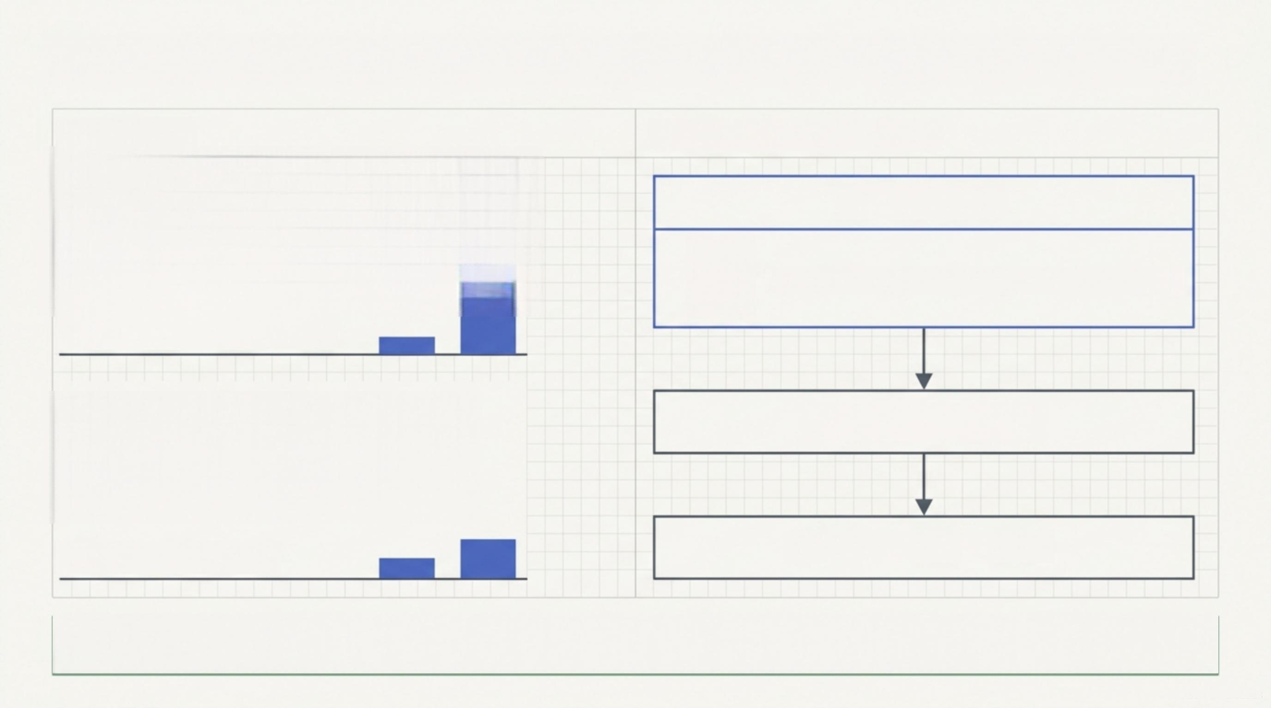

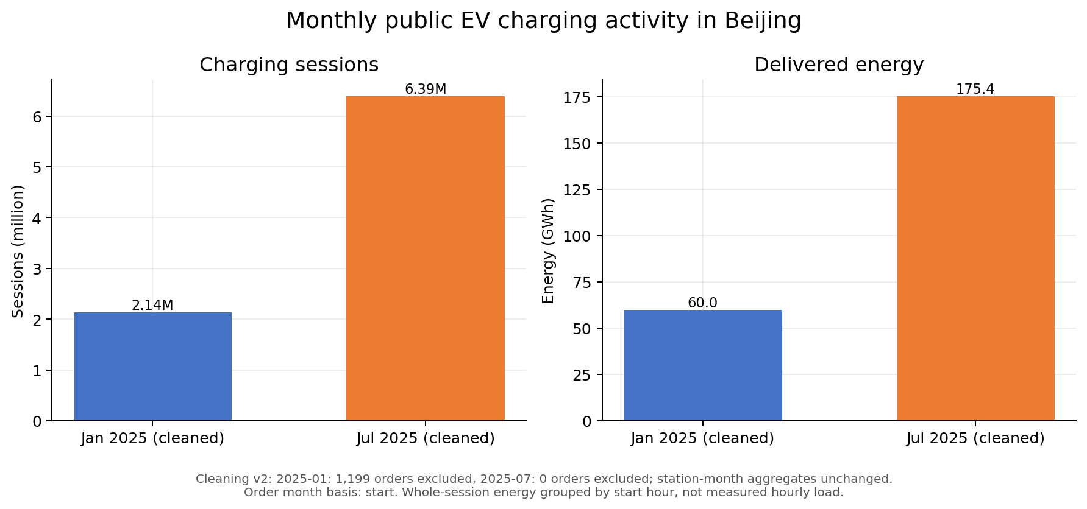
数据准备：约854万条订单与分析流程已就绪
Data Scale
Engineering & Isolation
8.54M
14.3K
原始数据接入
充电订单记录
站点月度统计记录
原始数据独立保存
不修改原始文件
Python 数据检查与分析
GitHub 代码与结果版本管理
v2清洗＋开始月：1月2,136,035条，7月6,393,968条
研究方向已确定：比较冬夏两个观察月份的网格需求与设施利用差异
Notes:
最新口径：reports/time_month_policy.md；reports/cleaning_v2_review.md。1月订单图2,136,035条，59.9511 GWh；7月6,393,968条，175.4475 GWh。13,493条归6月，非完整6月。网格月表不因订单清洗或开始月重归属而改变。dating_time业务含义尚未确认。选题：北京市公共充电设施需求与利用的网格差异，比较2025年1月和7月。

Slide 3
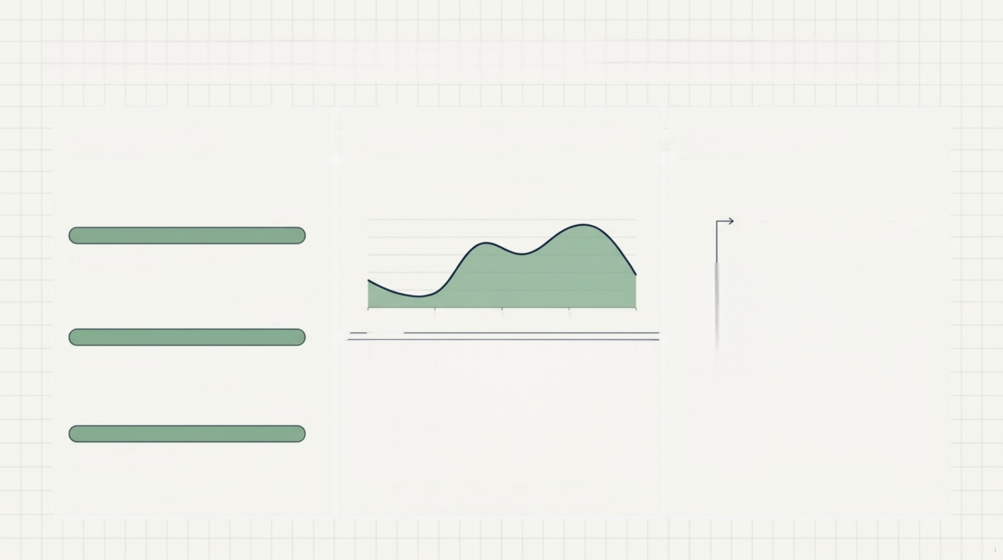
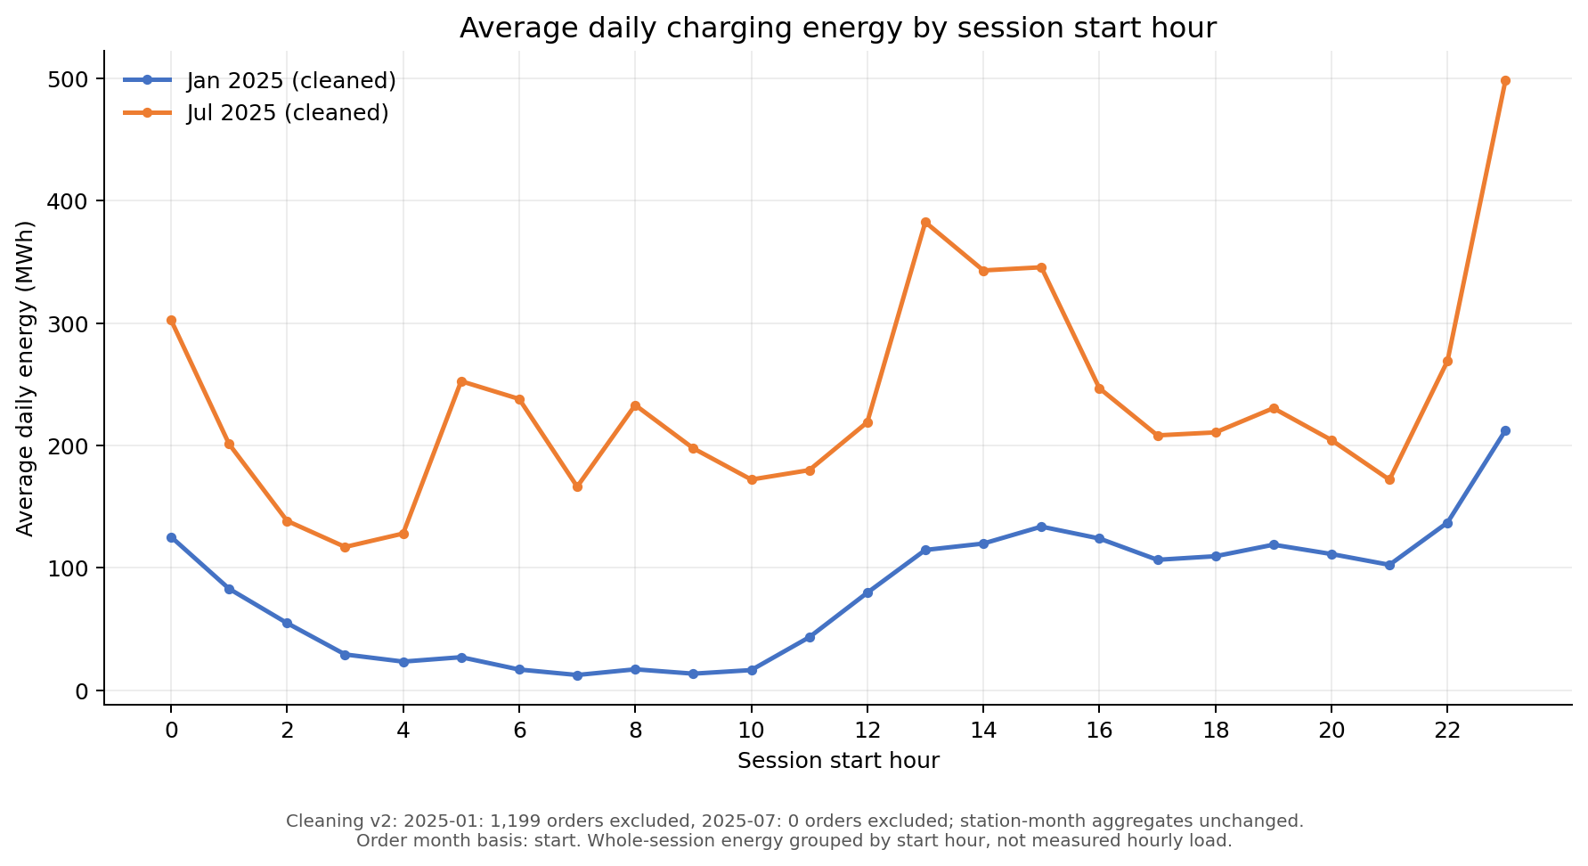
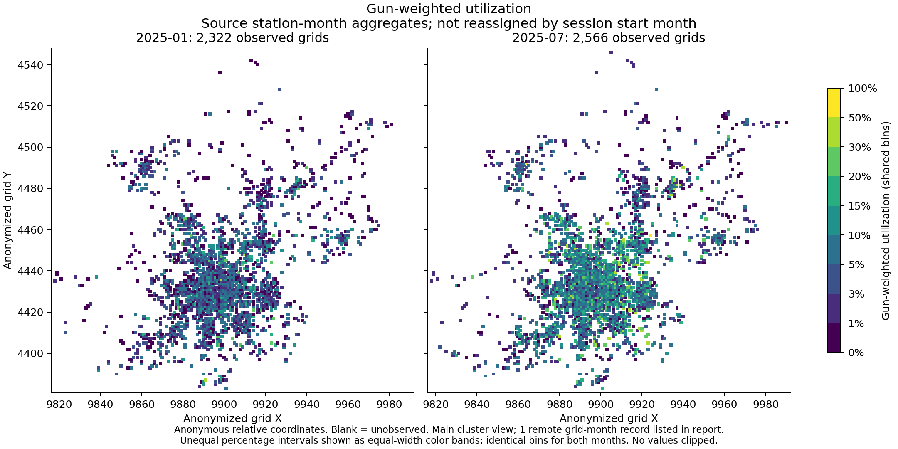
最新图表：订单按开始月统计，网格保留上游月表口径
A 基础检查 | B 充电时段分布 | C 空间分布与文献
已完成
字段完整性检查
已完成
缺失值全表扫描
匿名相对坐标，空白表示未观测。
月表仍保留原始汇总值。
已完成
按开始小时归类整次电量并计算日均值，
不代表实际逐小时用电负荷。
基本统计特征提取
已阅读两篇相关论文，完成本地
中文译稿整理，并补入原文图表。
以上为核查进度，不代表数据没有缺失
Notes:
最新口径：reports/time_month_policy.md；reports/cleaning_v2_review.md。1月订单图2,136,035条，59.9511 GWh；7月6,393,968条，175.4475 GWh。13,493条归6月，非完整6月。网格月表不因订单清洗或开始月重归属而改变。dating_time业务含义尚未确认。选题：北京市公共充电设施需求与利用的网格差异，比较2025年1月和7月。

Slide 4
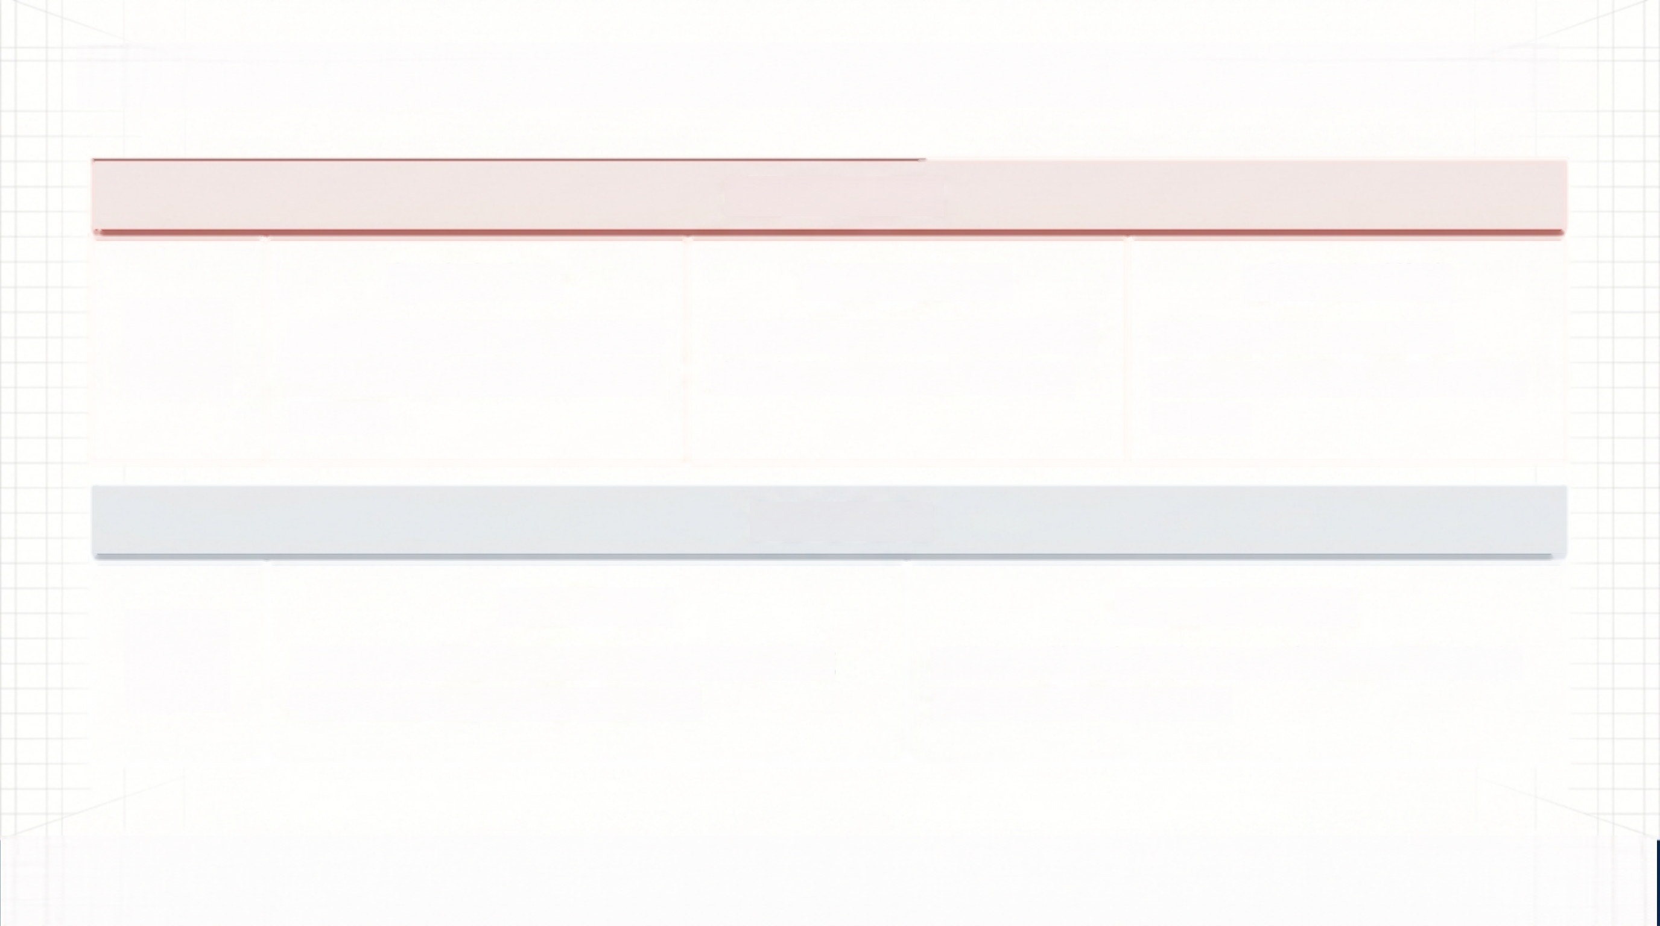


数据问题与处理结果：订单和网格月表分别说明
数据质量异常
 | 极端电量已剔除 1月剔除20条高度可疑订单。 原始数据和剔除记录保留。 | 缺失字段已剔除 1月剔除1,179条缺设备类型 或功率的订单，与20条无重叠。 | 订单归月规则已确定 跨月整笔归开始月。 dating_time含义仍待核实，不用于归月。
结构性限制
 | 两张表缺少连接标识 月表本身有网格编号，可以直接绘图； 订单没有关联键，无法扣回具体网格。 | 网格月表保留上游统计 无法同步扣除1,199条订单或重新归月。 匿名网格也不能直接对应真实位置。
订单图：v2清洗＋开始月统计；网格图：上游月度汇总。两套统计口径不可混同。
Notes:
最新口径：reports/time_month_policy.md；reports/cleaning_v2_review.md。1月订单图2,136,035条，59.9511 GWh；7月6,393,968条，175.4475 GWh。13,493条归6月，非完整6月。网格月表不因订单清洗或开始月重归属而改变。dating_time业务含义尚未确认。选题：北京市公共充电设施需求与利用的网格差异，比较2025年1月和7月。

Slide 5
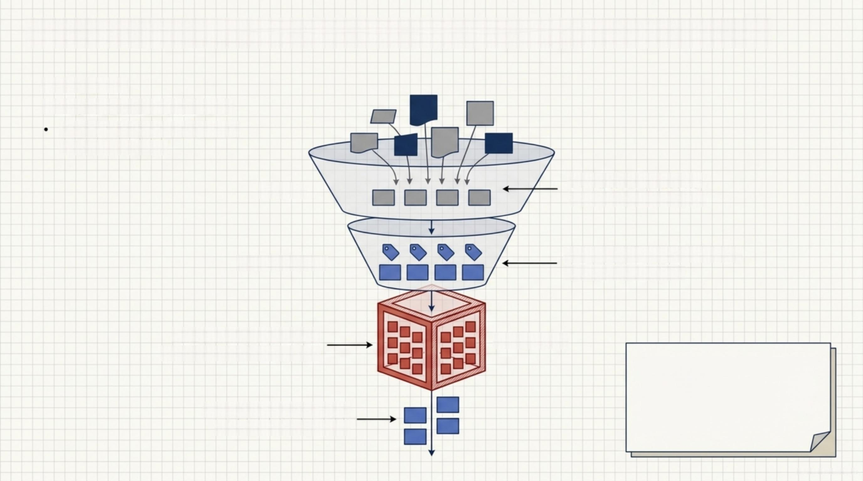
第二版清洗与归月：已实施的规则及保留边界
文献参考
参考充电论文的时间一致性检查
借鉴空间异质性与分组比较思路
跨月归开始月，不使用dating_time
统一场所类别名称
如“居民区／居住区”合并
类别规范
隔离条件（两项同时满足）
电量 > 1,000 kWh
电量 > 功率 × 时长 × 1.05
时长以小时计，阈值待确认
异常标记
缺失设备类型或功率的订单剔除
跨月、高功率等其他记录仍保留
1月共剔除1,199条
20条极端值＋1,179条缺失
记录隔离
月表已给出网格编号和汇总值。
订单无关联键，无法同步重算。
原始数据及旧版结果均保留。
其他高功率、高电量记录
暂时保留，避免误删长尾
Notes:
最新口径：reports/time_month_policy.md；reports/cleaning_v2_review.md。1月订单图2,136,035条，59.9511 GWh；7月6,393,968条，175.4475 GWh。13,493条归6月，非完整6月。网格月表不因订单清洗或开始月重归属而改变。dating_time业务含义尚未确认。选题：北京市公共充电设施需求与利用的网格差异，比较2025年1月和7月。

Slide 6
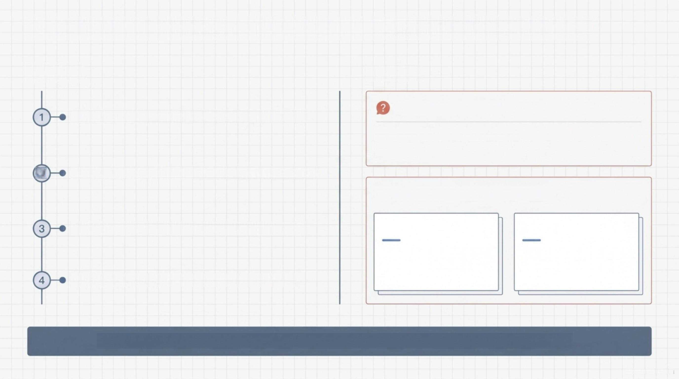
已确定选题与下一阶段研究安排
推进路线
待解决问题
已完成清洗与归月
核实dating_time及月表的统计定义
问题1：月表指标定义
核实月表归月与利用率计算口径，
确认同网格设施数量是否重复统计。
2
核查月表质量
检查网格汇总与设施计数口径
研究主线：网格需求与利用差异
比较共同网格
降低两个月覆盖范围变化的影响
需求表征
设施利用
订单量与充电量
描述已实现的充电活动
利用率与单位设施强度
比较1月、7月共同网格
需求与利用联合分析
比较活动强度、利用率及其变化
两个观察月份的比较，不直接推断季节因果、需求缺口或设施选址
Notes:
最新口径：reports/time_month_policy.md；reports/cleaning_v2_review.md。1月订单图2,136,035条，59.9511 GWh；7月6,393,968条，175.4475 GWh。13,493条归6月，非完整6月。网格月表不因订单清洗或开始月重归属而改变。dating_time业务含义尚未确认。选题：北京市公共充电设施需求与利用的网格差异，比较2025年1月和7月。

